Slide 1
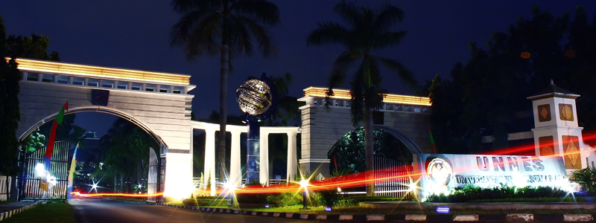

PPA 2012
PROGRAM PENGENALAN AKADEMIK
UNIVERSITAS NEGERI SEMARANG
Unnes
Universitas Konservasi

Slide 2
VISI
Unnes sebagai Universitas Konservasi bertaraf internasional yang sehat, unggul, dan sejahtera pada tahun 2020.

Slide 3
MISI
menyelenggarakan dan mengembangkan pendidikan yang unggul dan bertaraf internasional di bidang kependidikan dan non kependidikan;
mengembangkan, menciptakan, dan menyebarluaskan ilmu pengetahuan, teknologi, seni, dan olahraga;
mengembangkan kebudayaan dan peradaban bangsa yang menjunjung tinggi nilai-nilai konservasi

Slide 4
TUJUAN
menghasilkan tenaga akademik, profesi, dan vokasi yang memiliki kompetensi unggul;
menghasilkan dan menyebarluaskan karya ilmu pengetahuan, teknologi, seni, dan olah raga;
menghasilkan kebudayaan dan peradaban bangsa yang berlandaskan nilai-nilai konservasi.

Slide 5
PIMPINAN UNNES

Slide 6
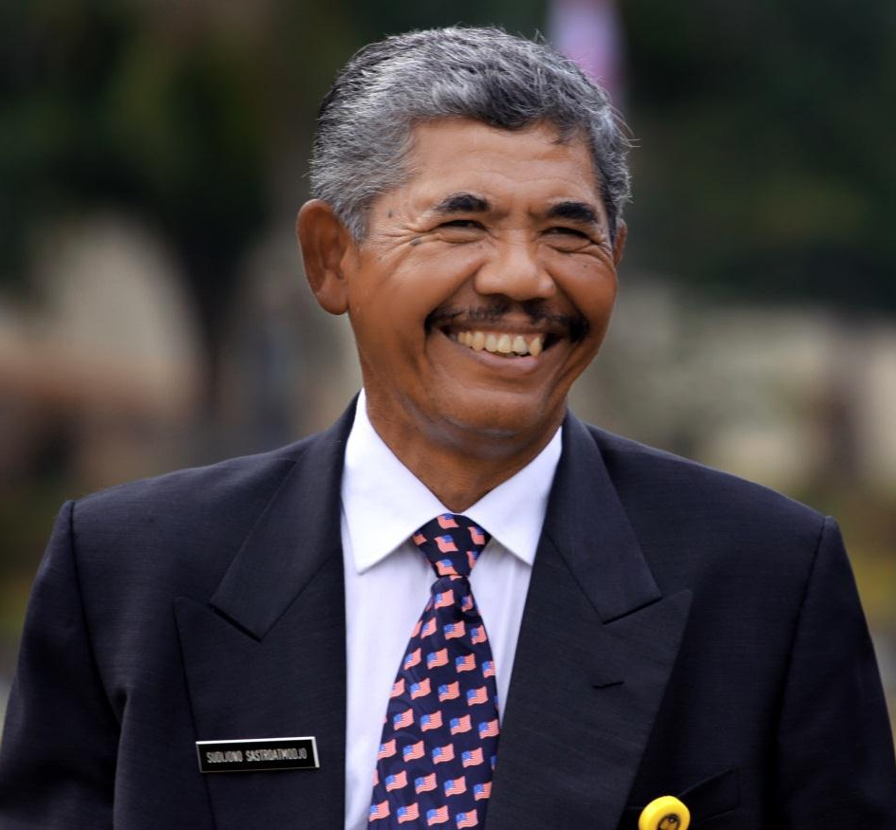
REKTOR
Prof. Dr. Sudijono Sastroatmodjo, M.Si.

Slide 7
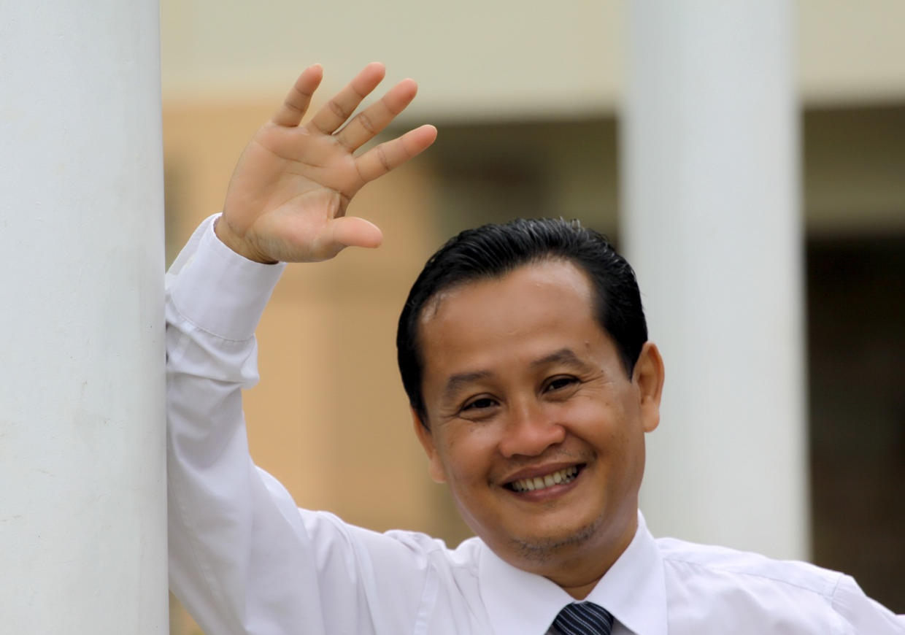
PEMBANTU REKTOR I
Dr. Agus Wahyudin, M.Si.

Slide 8
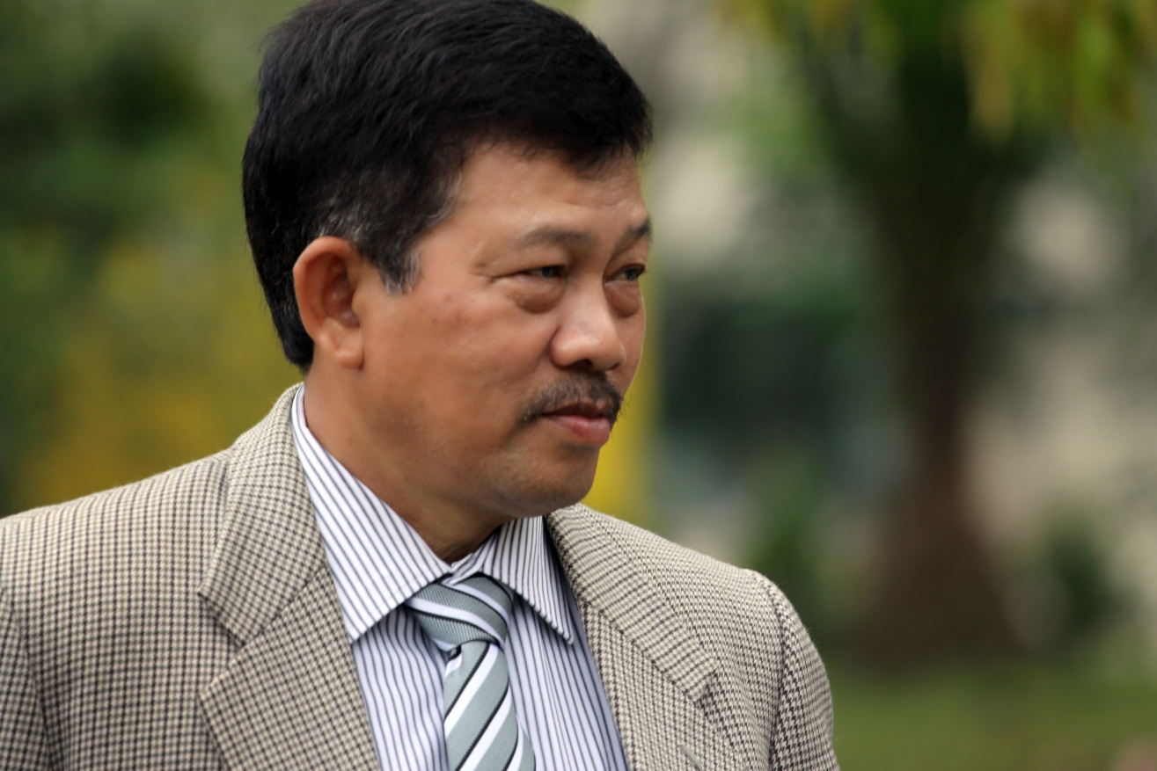
PEMBANTU REKTOR II
Dr. Wahyono, MM

Slide 9
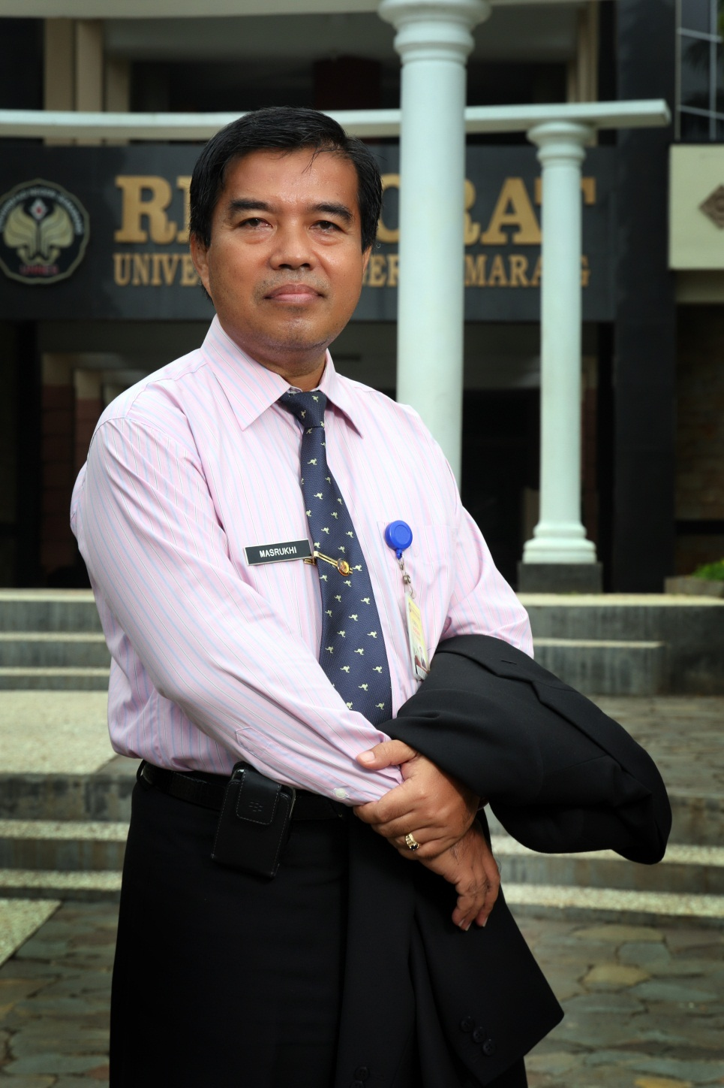
PEMBANTU REKTOR III
Prof. Dr. Masrukhi, M.Pd.

Slide 10
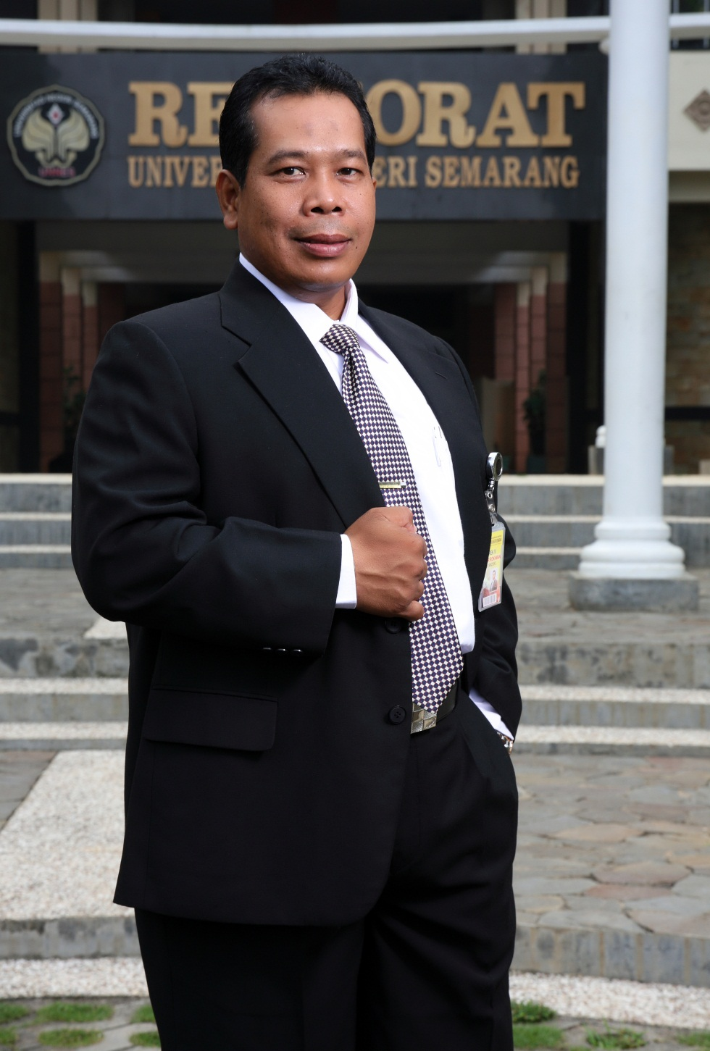
PEMBANTU REKTOR IV
Prof. Dr. Fatur Rokhman M.Hum.

Slide 11
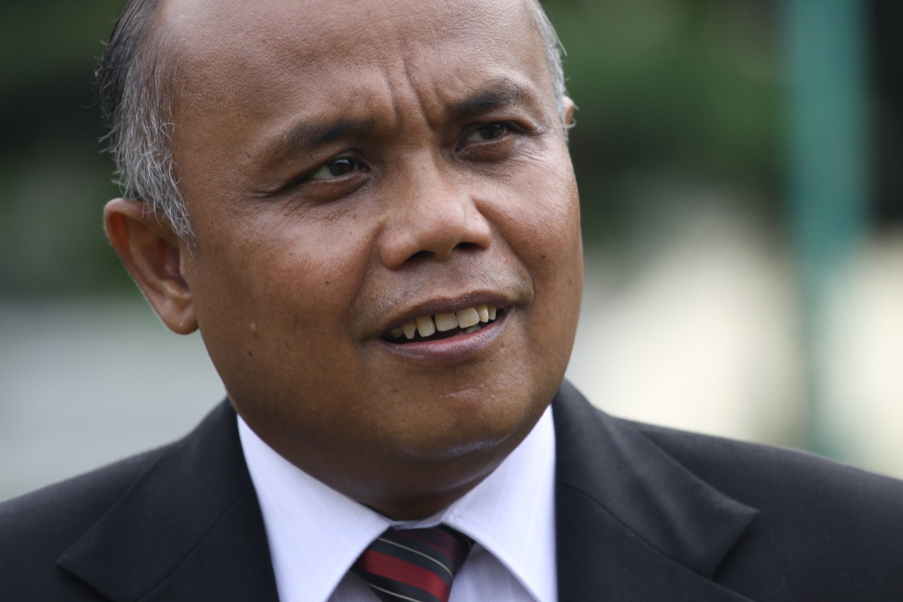
KETUA SENAT
Prof. Dr. DYP Sugiharto, M.Pd. Kons.

Slide 12
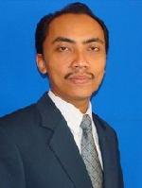
SEKRETARIS SENAT
Dr. M. Khafid, S.Pd., M.Si.

Slide 13
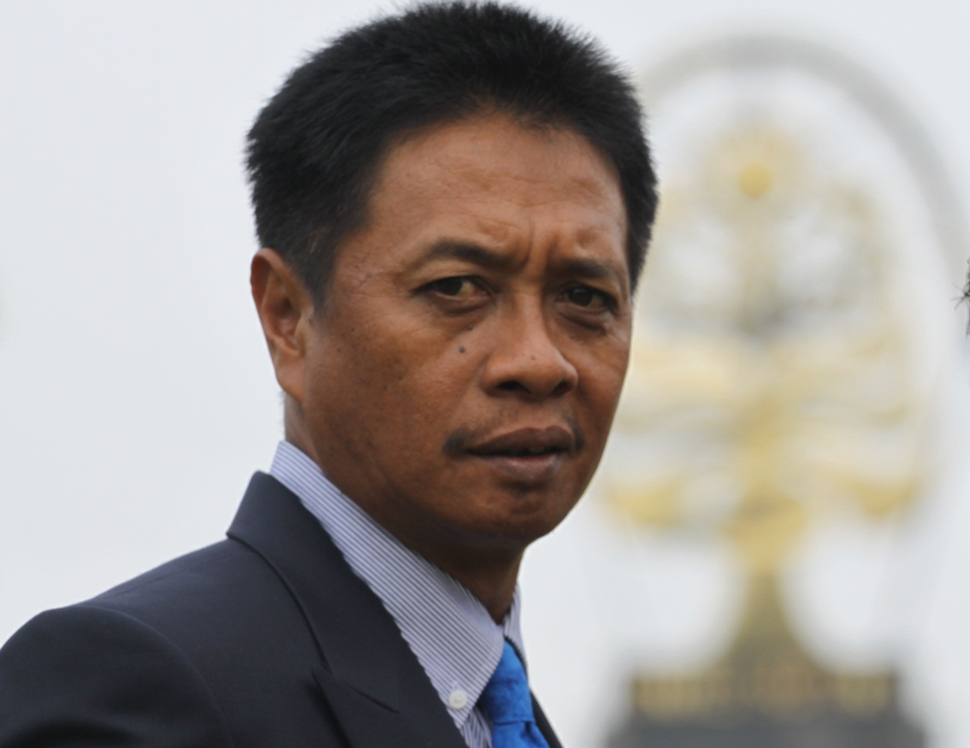
KETUA LP2M
Drs. Bambang Budi Raharjo, M.Kes.

Slide 14
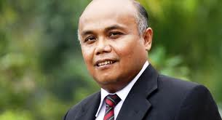
KETUA LP3
Prof. Dr. DYP Sugiharto, M.Pd. Kons.

Slide 15
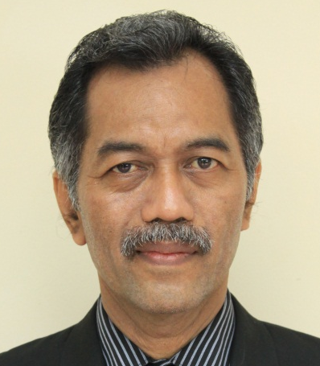
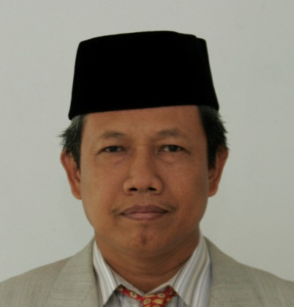
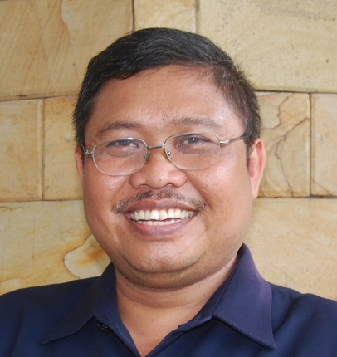
KEPALA BIRO
Biro Administrasi Akademik dan Kemahasiswaan
Drs. Heri Kismaryono, M.M.
Biro Administrasi Umum dan Kepegawaian
Drs. Anwar Haryono, M.Pd.
Biro Administrasi Perencanaan dan Keuangan
Drs. Sutikno, M.Si.

Slide 16
FAKULTAS & PASCASRJANA
Ilmu Pendidikan
Bahasa dan Seni
Ilmu Sosial
Matematika dan Ilmu Pengetahuan Alam
Teknik
Ilmu Keolahragaan
Ekonomi
Hukum
Program Pascasarjana

Slide 17
ORGAN DAN UNIT UNNES
Dewan Pertimbangan
Dewan Penyantun
Dewan Pengawas
Senat Universitas
Rektor dan Pembantu Rektor
Badan Audit Internal
Badan Penjaminan Mutu
Badan Pengembangan TIK

Slide 18
ORGAN DAN UNIT UNNES
Badan Pengembangan Konservasi
Satuan Pengembang Bisnis
Biro Administrasi Akademik Kemahasiswaan dan Kerjasama (BAAKK)
Biro Administrasi Umum dan Kepegawaian (BAUK)
Biro Administrasi Perencanaan dan Keuangan (BAPK)

Slide 19
ORGAN DAN UNIT UNNES
Fakultas
Program Pascasarjana
Program Pendidikan Profesi Guru
Lembaga
Jurusan
Pusat
Unit Pelaksana Teknis

Slide 20
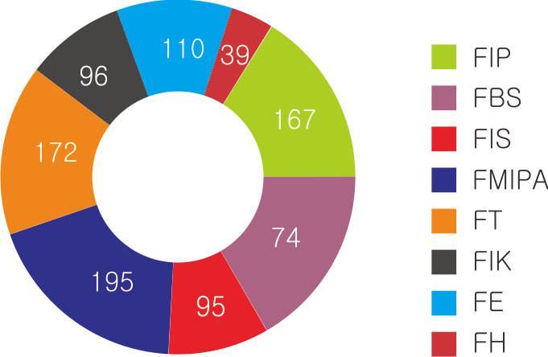
DOSEN
1048

Slide 21
BEASISWA DI UNNES
PPA, BBM, Supersemar, Angkasa Pura II, BI, BRI, Pemprov Jateng, PT Djarum, Beasiswa Unggulan, Beasiswa Setiakawan, Bidik Misi
Tak kurang dari 5.100 mahasiswa menerima beasiswa
Lebih dari 20% mahasiswa baru bebas dari segala biaya kuliah.

Slide 22
Terima Kasih

